Slide 4
Указом Президиума Верховного Совета СССР от 29 сентября 1965 года, День учителя отмечался в первое воскресенье октября, так было до 1994 года, пока Президент РФ не назначил Днем учителя определенную дату - 5 октября и теперь ежегодно в этот день всех учителей страны поздравляют с этим прекрасным праздником.

Slide 5
В России бурное развитие системы школ и учителей связано с именем
Петра Первого. Он открывает большое количество школ, приглашая учителей из Европы, и отправляет туда на дополнительное обучение большое количество молодёжи.

Slide 6
Наиболее известный русский – педагог Константин Дмитриевич Ушинский.
Его появление было великим благом для России середины 19 века. Поскольку
Именно он настаивал на всеобщем образовании ,открытии сельских и
Городских школ. (для детей крестьян и рабочих), а также женском образовании.

Slide 7
Ежегодно 5 октября в более 100 странах отмечается День учителя. Это профессиональный праздник всех учителей, преподавателей и работников сферы образования – день в который отмечается роль и заслуги учителей, а также их неоценимый вклад в развитие общества. «Сеятели разумного, доброго, вечного – говорят об учителях.
От них – всё лучшее на земле.»
Учитель – это звучит гордо. Пожалуй, нет ни одного человека, который бы ни проникся бы уважением к людям этой профессии, ведь они зачастую вкладывают в обучение нового поколения не только свои знания и силы, но и душу. Большинством из них движет призвание обучать и воспитывать. Учитель – это гораздо больше чем профессия. Учитель- это состояние души и желание передавать свой опыт другим людям.

Slide 8
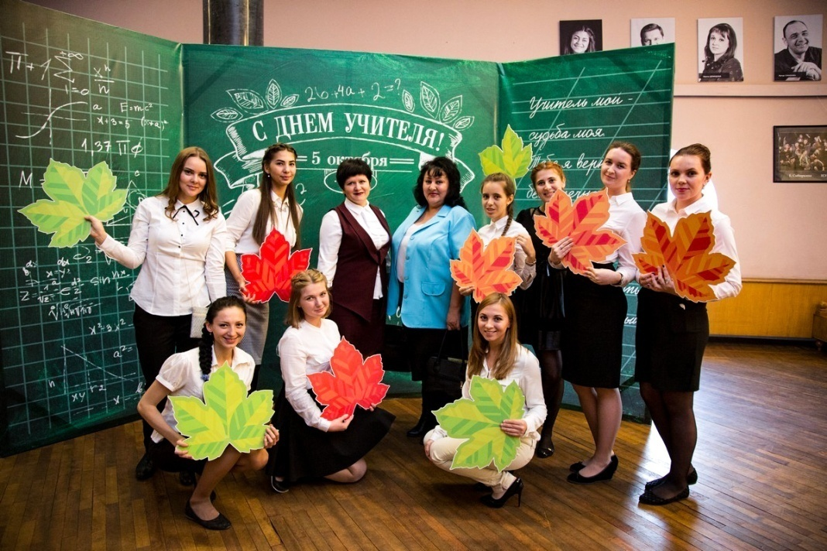
День Учителя – самый светлый и замечательный праздник, потому что для каждого из нас учитель, как путеводная звезда, ведет нас с первых школьных дней по сложной, но интересной стране знаний. Любое в мире открытие начинается с учителя, трудно представить, что бы было на земле, если бы не было такой специальности как учитель.

Slide 9
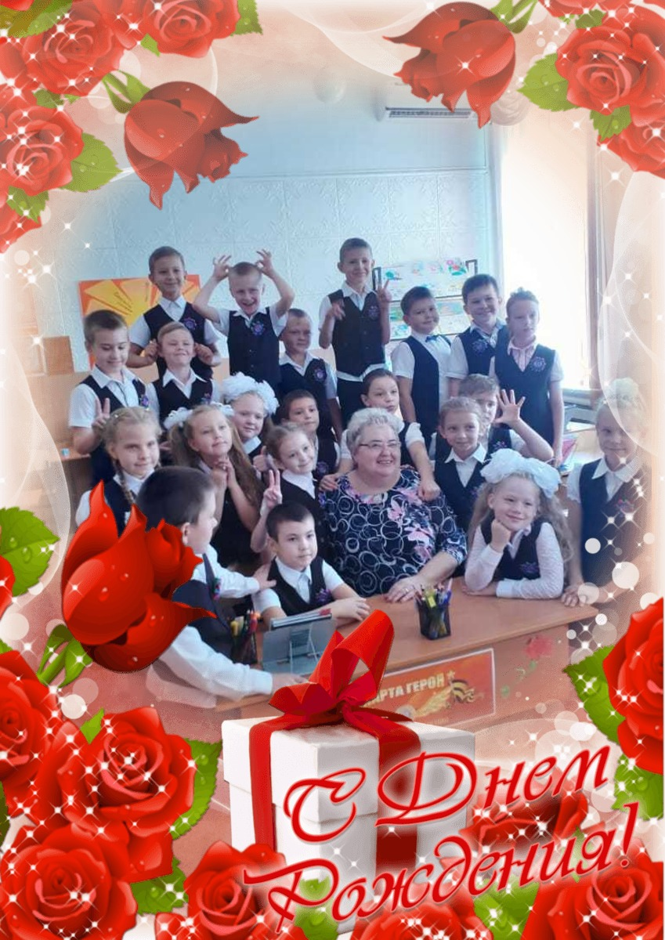
Воспитание молодого поколения – это миссия, которую учителя сами выбрали в своей жизни, воспитание достойного поколения – это цель жизни каждого учителя.
Чтобы быть учителем - нужно иметь призвание: талант общения с учениками, умение организовать учебный процесс, дать ученикам не только знания по предмету, но стать для них авторитетом в жизненных вопросах.

Slide 11
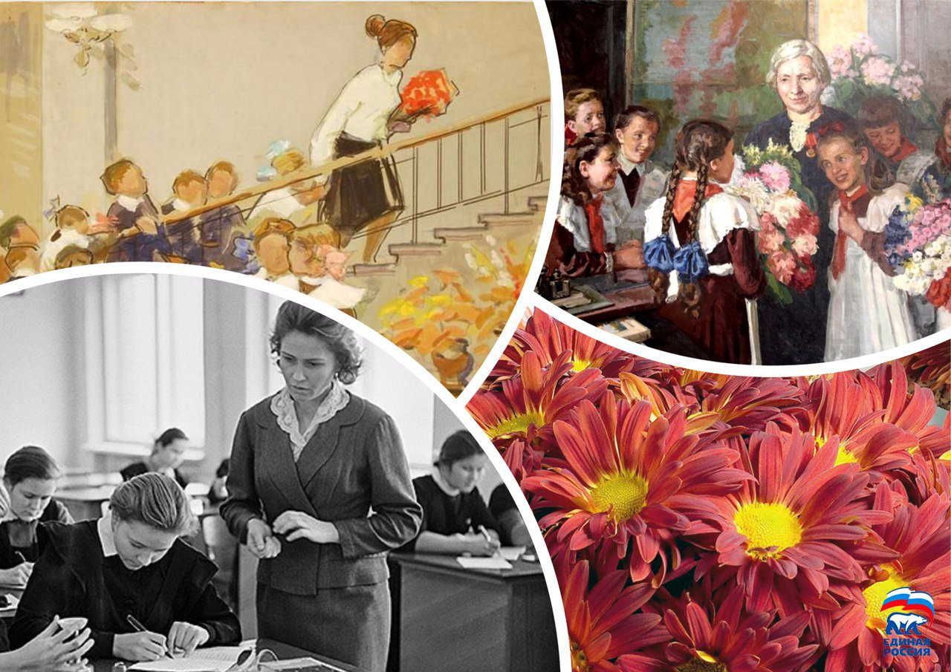

Slide 12
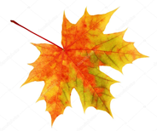
В России очень много оценённых
по заслугам учителей, в том числе и в
нашем районе.
Почтарёва Лариса Константиновна.
Родилась 1926 году в хуторе Вислозове Боковскрго района Ростовской области.
В 1948 году с семьёй приехала в Щербиновский район. Работала учителем начальных классов, русского языка и литературы, заместителем директора по учебно –воспитательной работе, директором школ Щербиновского района.
Отличник народного просвещения РСФСР, заслуженный учитель школы РСФСР, отличник просвещения СССР, награждена медалью «За доблестный труд в ознаменования 100-летия со дня рождения В.И. Ленина. «Почётный житель станицы Старощербиновской»
Общий трудовой стаж 53 года.

Slide 13
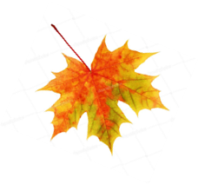
Булла Владимир Степанович
Заслуженный учитель России, отличник народного просвещения.
Вся жизнь его связана с родным селом Екатериновка и СОШ№ 6.
В начале 70- х пришёл в школу учителем физкультуры. Детвора любила молодого физрука за его необычные, интересные уроки, огонёк в глазах, творчество и выдумку.
Позже Владимир Степанович был назначен организатором внеклассной и внешкольной работы, а затем и директором школы.
Его энтузиазм и деловитость, помогли сделать СОШ №6 одной из лучших в районе.
Владимир Степанович достойный образец для подрастающего поколения.

Slide 14
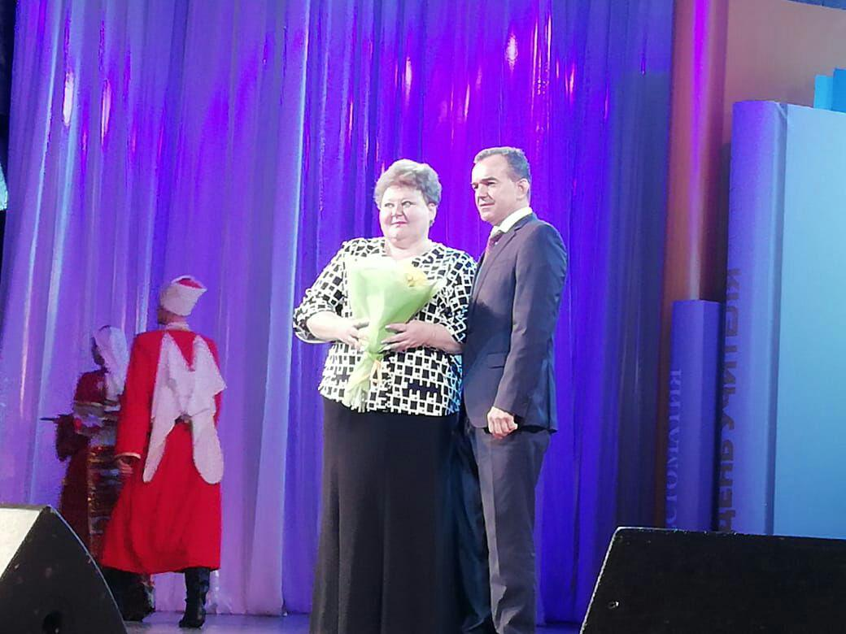
Гончаренко Елена Викторовна
Звание «Заслуженный учитель Кубани» было присвоено Елене Гончаренко – учителю географии средней общеобразовательной школы № 2 имени полного кавалера орденов Славы Павла Ильича Арчакова.

Slide 15
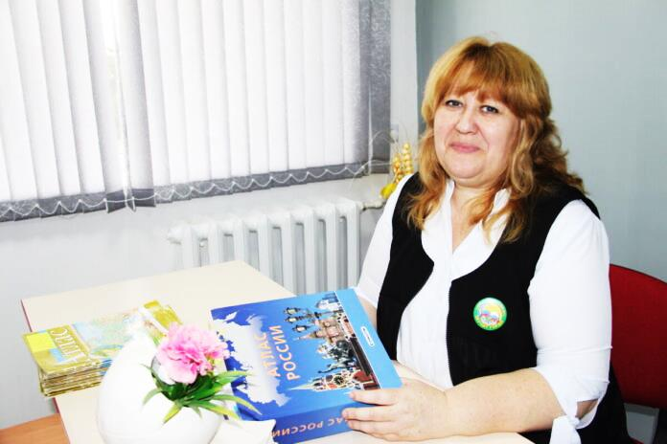
Чиганаева Наталья Анатольевна
Удостоена почетного звания «Заслуженный учитель Кубани»
В Краснодаре состоялось торжественное мероприятие, приуроченное
ко Дню учителя.
Лучшим педагогам края вручила награды вице-губернатор региона Анна Минькова.
В этом году звания «Заслуженный учитель Кубани» удостоена наша землячка, Наталия Чиганаева, учитель географии средней общеобразовательной школы № 3 имени Екатерины Ивановны Гришко.

